Slide 1
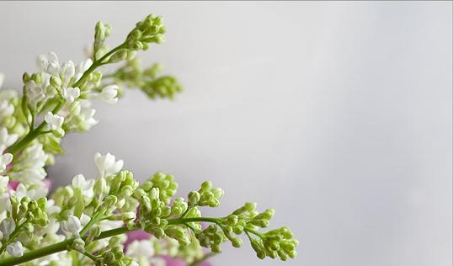
Мир образов вокальной и инструментальной музыки
Образы романсов С.В.Рахманинова
Работу выполнила
Учитель музыки
МБОУ «СОШ №1»
г.Бологое Тверской области
Минчева Л.Н.

Slide 2
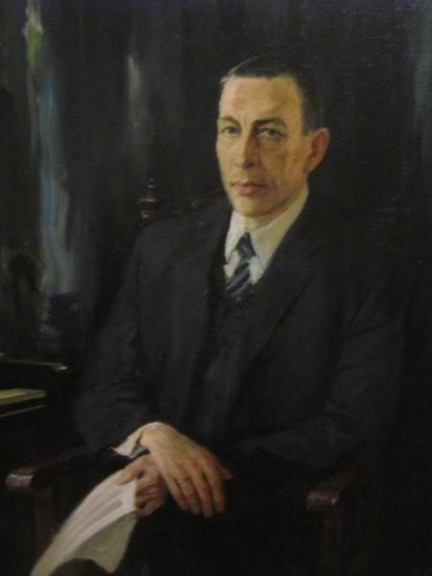
Сергей Васильевич Рахманинов
1873 - 1943
Русский композитор, пианист, дирижёр.

Slide 3
С творчеством Сергея Рахманинова
мы с вами начали знакомится ещё в начальной школе. Сегодня мы попробуем вспомнить, обобщить все - что знаем об этом великом, русском композиторе.
Итак, наше путешествие в «мир Рахманинова» начинается…

Slide 5
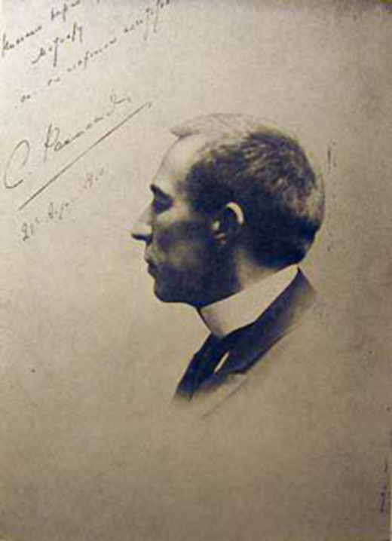
"Я русский композитор, и моя Родина
наложила отпечаток на мой характер и мои взгляды".
С.В. Рахманинов жил и творил на рубеже XIX – XX веков.
Столкновение нового во старым во всех сферах жизни,
в том числе и в искусстве.
Время, связанное с первой мировой войной
и революциями, охватившими всю Россию.

Slide 6
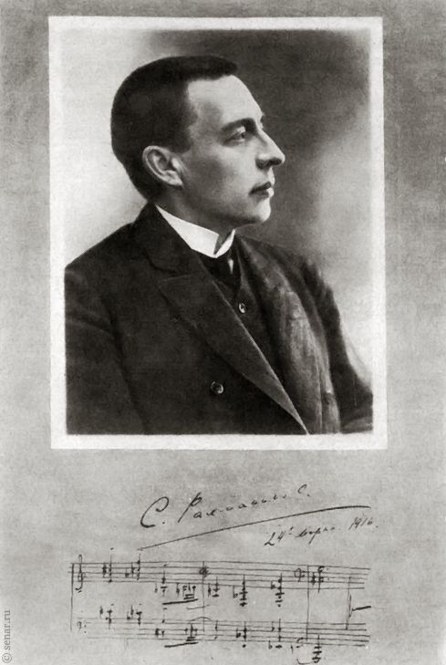
Выводы:
С.Рахманинов стремился сохранить свой внутренний мир,
сумел отстоять своё мнение.
Искренне, взволнованно говорил своей музыкой о том,
что на душе.

Slide 7
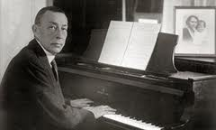
Как пианист он объездил весь мир.
И где бы он ни выступал, ему дарили букет белой сирени.
Для композитора сирень была символом Родины.

Slide 8
Задание:
Послушайте романс «Сирень» и скажите , какие чувства, ощущения вложил композитор в музыку?
Как композитор выражает контраст между взволнованным чувством человека и образом безмятежной природы?

Slide 9
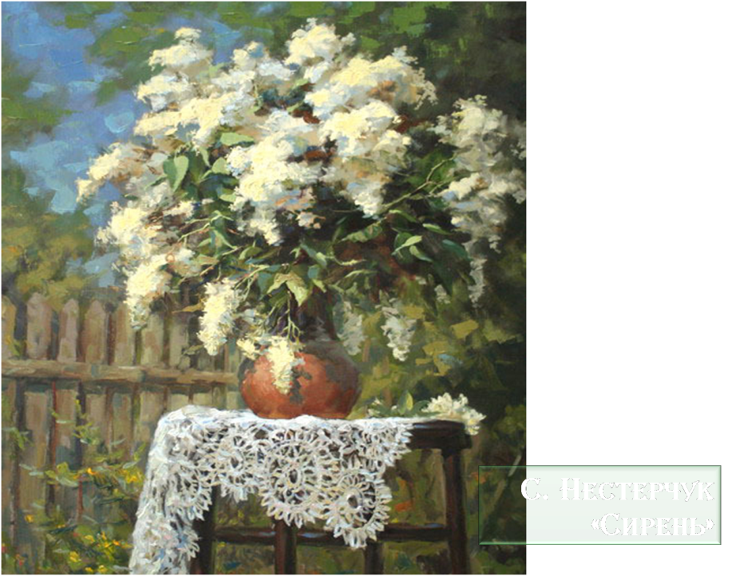
По утру, на заре,
По росистой траве,
Я пойду свежим утром дышать.
И в душистую тень,
Где теснится сирень,
Я пойду своё счастье искать…
В жизни счастье одно
Мне найти суждено,
И то счастье в сирени живёт;
На зелёных ветвях,
На душистых кистях
Моё бедное счастье цветёт…
СИРЕНЬ

Slide 14
…Верочка осторожно раздвинула ветви и в
шаге от себя увидела Серёжу Рахманинова,
племянника хозяев усадьбы. Он приподнимал
кисти сирени ладонями и погружал в них
лицо…У каждой был свой привкус.
Белая – это словно лизнуть пробку от
маминых французских духов;
лиловая отдаёт чернилами;
самая вкусная–голубая сирень, сладковатая, припахивающая лимонной корочкой…
Рассказ « Сирень»

Slide 15
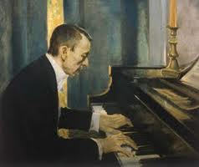
Транскрипция С.В.Рахманинова

Slide 16
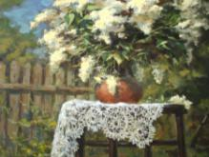
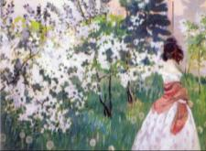
Задание:
В чём отличие двух исполнителей романса «Сирень»?
Какой образ создаёт каждый из исполнителей?
Найдите созвучия между музыкальными и зрительными
образами.

Slide 17
Выводы:
Личность выражает внутреннее состояние в музыке
Различные исполнители создают свой образ
Зрительные образы усиливают восприятие, делают
музыкальный образ более разнообразным, выразительным.
Выводы:
Композитор, художник, писатель, а так же исполнитель
создают каждый свой образ, выражая своё внутреннее состояние.
Зрительные образы усиливают восприятие слушателей,
делают музыкальный образ более разнообразным.
Домашнее задание: Прочитайте рассказ Ю.Нагибина «Сирень»,
который усилит впечатление от музыки С.Рахманинова,
поможет представить образ композитора, войти в его мир.

